Slide 1
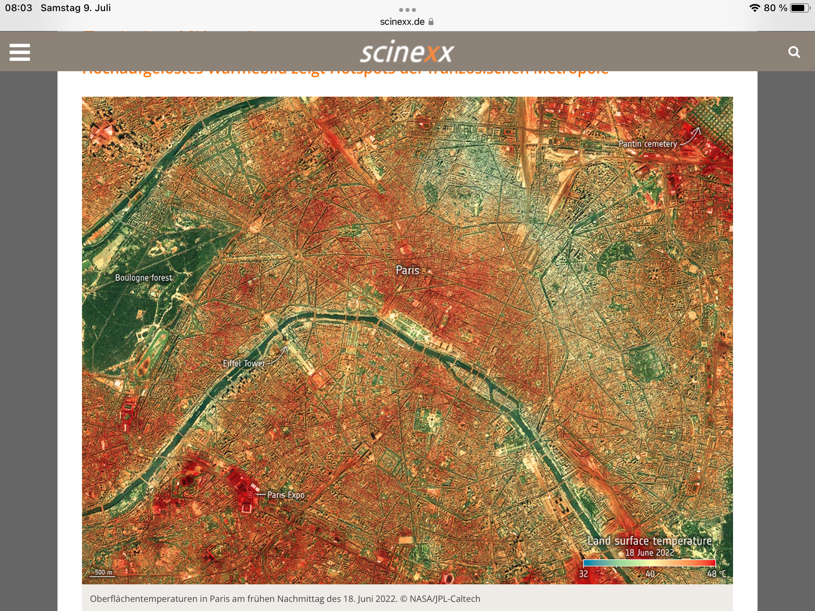
Städte im Zeichen des Klimawandels
(Paris, Oberflächentemp. 18.6.2022, nachm.,
Quelle; NASA; R. Bachert 8.7.22)
Foto. NASA/dpa
Univ.- Prof. (i. R.) Dr. rer. nat. Wilhelm Kuttler
Angewandte Klimatologie, Universität Duisburg-Essen

Slide 2
Gliederung
Entwicklung der CO₂-Emission und der Lufttemperatur
Städte – klimatisch/lufthygienische Charakterisierung
Gegenwärtige und zukünftige klimatische Probleme von Städten: Hitze und Starkregen
Lokale Maßnahmen gegen den globalen Klimawandel
Zusammenfassung

Slide 3
CO₂-Emission in Deutschland und weltweit

Slide 4
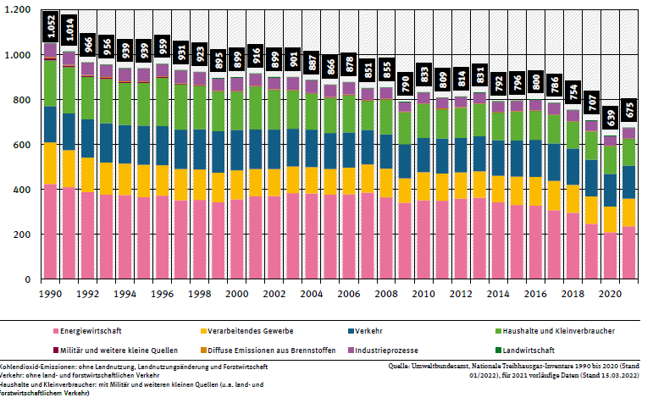
Kohlendioxidemission in Deutschland nach Kategorien (1990 - 2021 in Mio. t)
(- 35 % 2021 gegenüber 1990)

Slide 5
Anteil (in %) an der weltweiten Kohlendioxidemission (2021)¹⁾
30,9
China
USA
Indien
Russland
Japan
Iran
Deutschland
30,9
13,5
7,3
4,7
2,9
2,0
1,8
¹⁾ nur im jeweiligen Inland freigesetzte Emissionen
(Quelle: statista 2021)

Slide 6
Entwicklung der Lufttemperatur
in Deutschland

Slide 7
Jahresmittel der Lufttemperatur t in Deutschland zwischen 1951 (= 1) und 2022 (= 72)
(Daten nach DWD 2023)

Slide 8
Zusammenhang zwischen den Jahresmitteln der Lufttemperatur t und den Jahressummen der Sonnenscheindauer sd in Deutschland zwischen (1951 - 2022)
Lufttemperatur t in °C
Sonnenscheindauer sd in h

Slide 9
Städte –
klimatisch/lufthygienische Charakterisierung

Slide 10
Klimatische und lufthygienische Charakteristika von Städten
Bevölk.: > 60 % weltweit urban; Energie/Ressource ↑
Stadtoberfläche: (2 d → 3 d; Innen-/Nachverdichtung;
starke Versiegelung (Abfluss↑, ET↓)
Materialbeschaffenheit: Überwieg. künstl.: (ρ↑, λ↑, ζ↑)
Stadtatmosphäre: Emission von Spurenstoffen (z. B. NOx, CO, PM, VOC, > 70 % CO_{2eq.}), Abwärme
Niederschläge: Stadtzentrum ↑, urbane Luvgebiete ↑ ↑
Stadt ./. Umland: t _{(Luft, Oberfl.)}↑; v↓; K_{M}↑; L↑;
Q_{H} >> Q_{E} → Bo >> 1; Q_{F}↑

Slide 11
Luftqualitätsprobleme

Slide 12
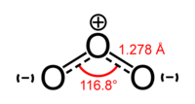
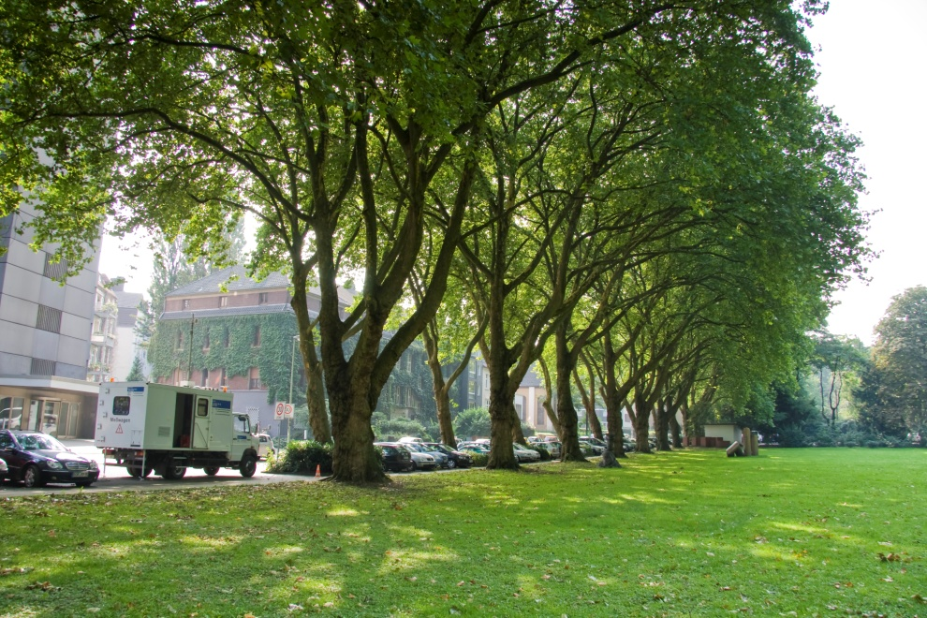
Ozonbildung
Durch NO₂, PAN und flüchtige Kohlenwasserstoffe (VOCs) als wichtige Vorläufergase für die Ozonbildung sowie starke Einstrahlung/hohe Lufttemperaturen
VOCs bestehen aus zwei Gruppen:
Anthropogene VOCs (AVOC) und
Biogene VOCs (BVOC) werden von bestimmten Bäumen und Sträuchern bei hohen Temperaturen abgegeben
AVOCs Emission ist kaum temperaturabhängig
BVOCs Emission (z. B. Isopren C₅H₈) ist dagegen in
hohem Maße positiv mit der Temperatur
korreliert, das heißt, „Klimawandel sensibel“
Deshalb hat Isopren an heißen Tagen einen
erheblichen Einfluss auf die Ozonproduktion
Durch BVOC auch SOA-Bildung

Slide 13
Trockentoleranz, Isoprenemission und Allergiepotenzial verschiedener Baumarten
Wissenschaftlicher Name | Deutscher Name | Trocken- Toleranz¹⁾ | Isopren- Emission²⁾ | Kritisches Allergie- Potential³⁾
Acer campestre | Feldahorn | ++ |  | nein
Acer platanoides | Spitzahorn | + |  | nein
Carpinus betulus | Hainbuche | + |  | ja
Fraxinus excelsior | Gemeine Esche | + |  | ja
Ginkgo biloba | Ginkgo | ++ |  | k.A.
Platanus × acerifolia | Ahornblättrige Platane | ++ | hoch | ja
Populus alba | Silberpappel | ++ | hoch | nein
Populus tremula | Zitterpappel | + | hoch | nein
Prunus avium | Vogelkirsche | ++ |  | nein
Quercus petraea | Traubeneiche | + | hoch | ja
Quercus rubra | Roteiche | + | hoch | ja
Robinia pseudoacacia | Gemeine Robinie | ++ | hoch | nein
Tilia cordata | Winterlinde | + |  | nein
+, ++ = gute, sehr gute Trockentoleranz (Roloff et al. 2008)
hoch = Baumarten mit einer Isoprenemissionsrate > 10 µg Isopren/(g TS ∙ h)
Als kritisch eingestufte Baumarten sollten nicht angepflanzt werden (Bergmann et al. 2012)
(Quelle: Kuttler 2013; Wagner 2014; Mücke et al. 2014; ergänzt)

Slide 14
Stärkere pollenallergische Reaktion unter der Stadtbevölkerung durch im Vergleich zum Umland höhere Lufttemp. und CO₂ -Konz.
Allergie auslösendes Protein in
Beifusspollen (Amb a1) wird
produziert durch
Höhere Temperaturen und erhöhte CO₂-Konzentration (jeweils im Vergl. z. Umland)
Beifuss ist eine Kohlenstoff limitierte (C₃) Pflanze → hohe Temperaturen und hohe CO₂ Konzentrationen stimulieren die Produktion des Allergie auslösenden Proteins
[Quelle: Ziska et al., 2003; verändert]

Slide 15
Gegenwärtige und zukünftige klimatische Probleme der Städte:
Hitze und Starkregen

Slide 16
Hitze

Slide 17
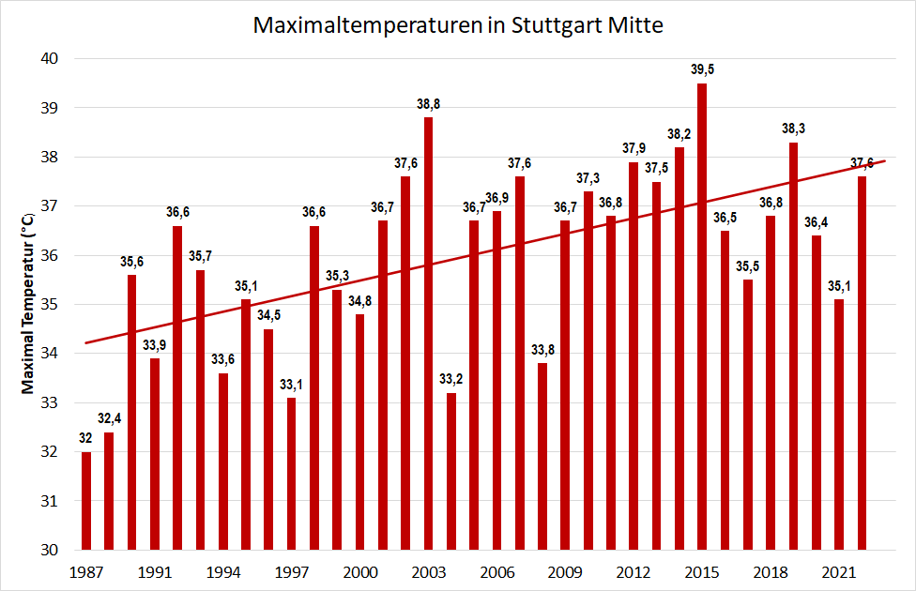
Absolute Maxima der Lufttemperatur in °C
(Daten: AfU Stuttgart, Grafik: Baumüller, 2022)

Slide 18
[≤ 0,9 % Jahresgesamtmortalität Deutschland]
2001 2003 2005 2007 2009 2011 2013 2015 2017 2019 2021 2023
(zus.gestellt v. J. Baumüller 2022; Daten nach RKI)

Slide 19
Starkregen

Slide 20
Aufteilung der Starkregenereignisse (2001-2019) in Deutschland nach Dauerstufen (farblich kodiert)
= 90 mm
= 50 mm
= 40 mm
= 31 mm
= 25 mm
(Quelle: Fachbericht Starkregen
GDV und DWD 2021)

Slide 21
Lokale Maßnahmen gegen den globalen Klimawandel
Gebäudehüllen aufhellen, verschatten, dämmen
Versieglung reduzieren/beseitigen
Dach-/Fassadenbegrünung ausbauen
Urbane Grün-/Wasserflächen schaffen/vergrößern
Böden und Luft befeuchten
Luftleitbahnen erhalten/anlegen
Abfluss von Extremniederschlägen vermindern
Energie einsparen

Slide 22
Gebäudehüllen dämmen
FAZ vom 17.01.2023

Slide 23
Oberflächen aufhellen
Einfluss der Außenwandfarbe von Gebäuden auf die Oberflächentemperatur

Slide 24
Oberflächentemperaturen baugleicher Westwände in Abhängigkeit von Farbgebung und Tageszeit während eines sommerlichen Strahlungstages
t_{65 °C} = 740 W/m²
t_{40 °C} = 540 W/m²
Bei ∆P = 200 W/m²,
5 h/d,
30 d/a
1 km² akkumulierte Wandfläche ergeben sich 3 ∙ 10⁷ kWh/a, entspricht dem Jahresenergie-verbrauch von 7.500 „Normfamilien“ (4.000 kWh/a).
(Quelle der Abb.: Gertis 1980, veränd.; eigene Berechnungen)

Slide 25
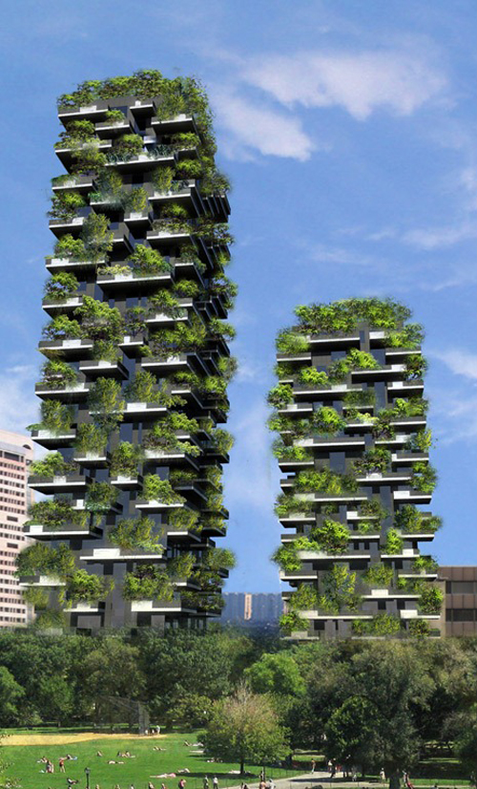
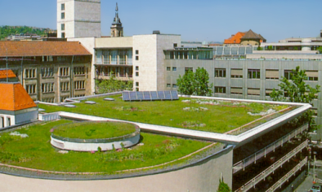
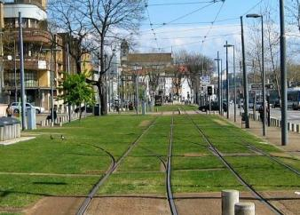
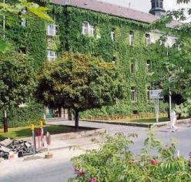
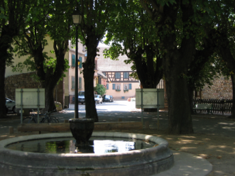
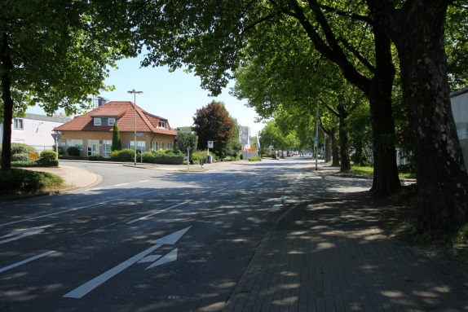
Urbane Grün-/Wasserflächen schaffen/vergrößern
Gebäudeoptimierung
Quartiergestaltung
Dachbegrünung
Flächenentsiegelung
Vertical Forest
Fassadenbegrünung
Straßenbeschattung
Flächenverschattung/Wasserflächen

Slide 26
Dach-/Fassadenbegrünung

Slide 27
Oberflächentemperaturen von Dachabdeckungen während eines sommerlichen Strahlungstages in Berlin
(Quelle:
Horbert 2000, veränd.)

Slide 28
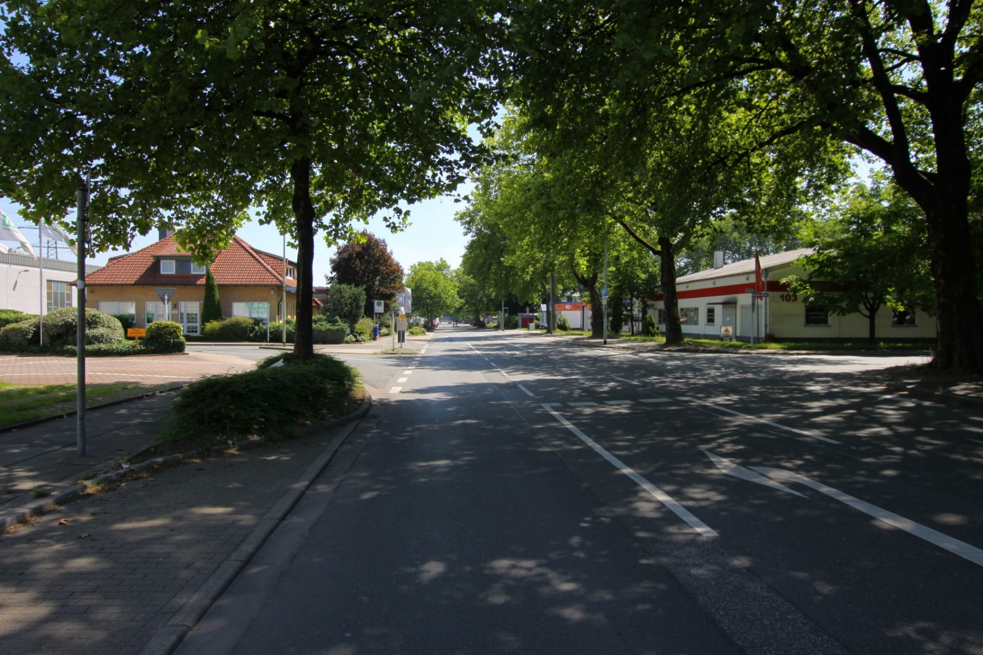
Bäume in der Stadt
(Foto: U. Kühn)
Essen, Alte Bottroper Straße

Slide 29
Mittlerer Beschattung (in m²) von Platane, Linde, Robinie
und Roßkastanie in Abhängigkeit ihres Alters
(Beschattungsfläche für 21. Juni 8-18 Uhr, Süddeutschland)
Platane
(Quelle: Rötzer et al. 2019)
Beschattungsfläche in m²
Roßkastanie
Fazit: ∆t = 15 K ergibt
100 W/m² (S-Platane) geringere Leistung; d.h., 480 kWh/Platane/d an Kühlungsenergie
Baumalter in Jahren

Slide 30
Mittlere jährliche Verdunstungsmengen (in m³/Baum) von Platane, Linde, Robinie und Roßkastanie in Abhängigkeit ihres Alters (Standorte: Süddeutschland)
Platane
(Quelle: Rötzer et al. 2019)
Verdunstungsmenge in m³/Baum
Roßkastanie
Fazit: 60.000 kg/Platane/a ∙ 0,7 kWh/kg = 42.000 kWh/Baum/a =
≈ 170 kWh/d/Platane/Veg.-Zeit).
Schatten/Verd.: etwa Faktor < 3
Baumalter in Jahren

Slide 31
Transpirationskühlung pro Vegetationsperiode von Winterlinde (T. cordata) und Scheinakazie (R.pseudoacacia) in Abhängigkeit des Alters und der Bodenversiegelung (Mittelwerte für süddeutsche Städte)
(Quelle: Rötzer et al. 2021 aus Pauleit et al. 2023)

Slide 32
Grünflächen bewässern

Slide 33
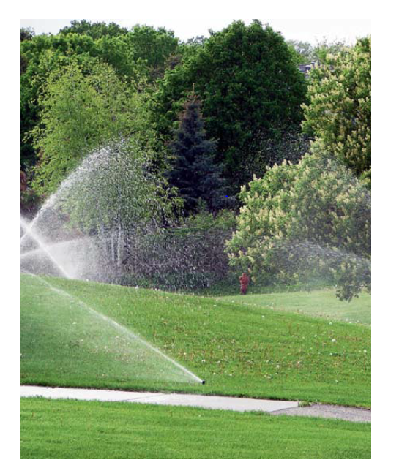
Oberflächentemperatur einer nach einem Niederschlagsereignis trockenfallenden Rasenfläche in der Stadt
Oberflächentemperatur in °C
t_{s}: 14 °C = 287 K = 385 W/m²
t_{s}: 24 °C = 297 K = 441 W/m²
t_{s 14}: 4,6 kWh/m²
t_{s 24} : 5,3 kWh/m²
Trockenzeit in h
16., 22., 23., 26., 28., 30.09.; 15., 17., 21., 24., 27., 31.10. 2011
Standort: Klimastation der UDE
(Quelle: Kuttler 2013)

Slide 34
Oberflächen und Luft befeuchten

Slide 35
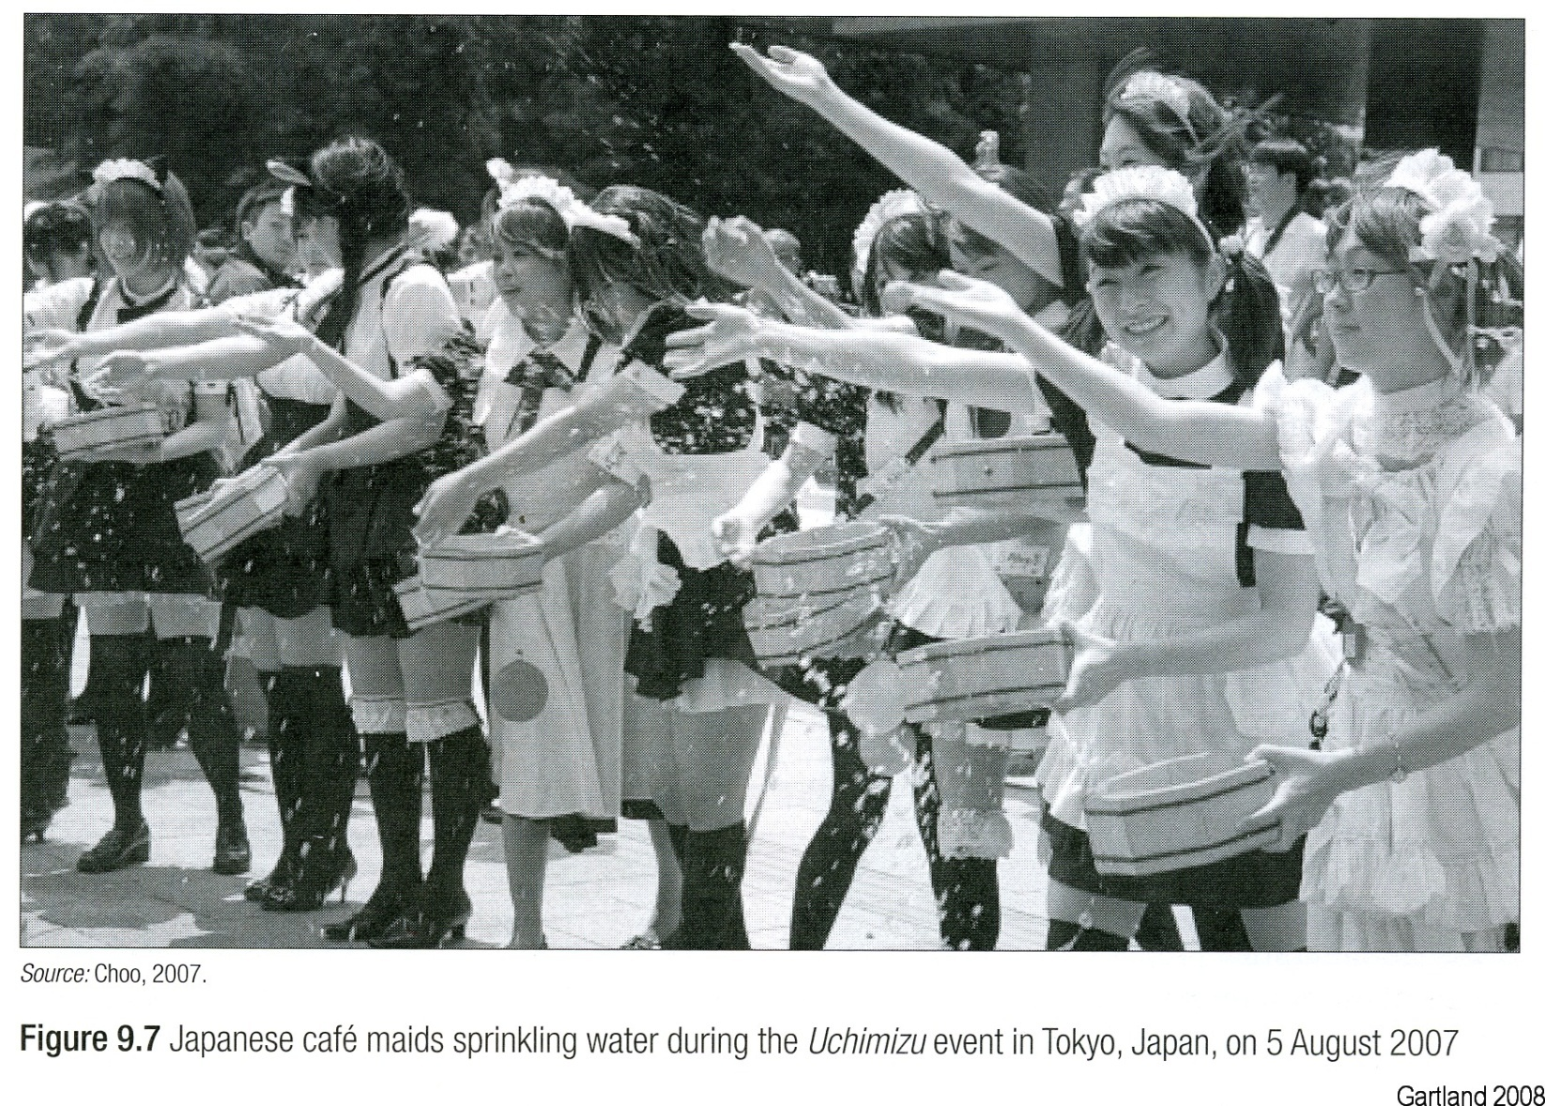
Traditionelles Uchimizu Ereignis (Wassersprenkeln) in Tokio gegen Sommerhitze

Slide 36
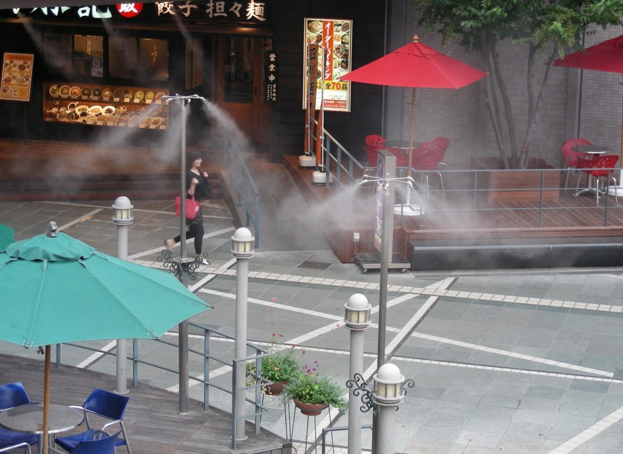
Wassernebel-Kühlsystem in Hiroshima, Japan
(Foto: J. Baumüller, 2012)

Slide 37
Luftleitbahnen zwischen Stadt und Umland sicherstellen Kaltlufttransport aus dem Umland (links) in die Stadt (rechts) durch Rauch sichtbar gemacht (Duisburg)
(Foto: W. Kuttler)
(Foto: W. Kuttler)

Slide 38
Starkregenmanagement

Slide 39
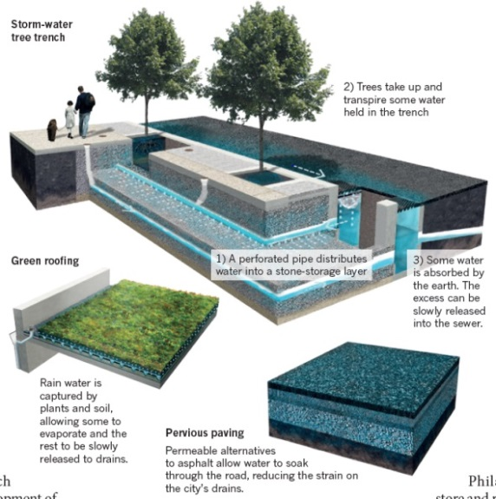
Starkregen bewältigen
Rückbau versiegelter Flächen
Verbesserung der Regenwasserversickerung (auf Bodenzusammensetzung achten, Rigolen anlegen)
Anlegen von unterirdischen Regenwasser- zwischenspeichern („Sponge Cities“)
Kontrollierte oberirdische Wasser-
speicherung in Tunneln,
Senken und auf Straßen
(Bordsteine erhöhen), etc.
Abflüsse sichern
Rückstauklappen einbauen

Slide 40
Zusammenfassung potenzieller Maßnahmen (1)
Perforierte Bauweise (hoch verdichtet, jedoch mit ausreichenden Grün- und Freiflächen versehen), Verschattungsmöglichkeiten, Bevorzugung von Passiv- und Plus-Energiehäusern
(→ minimaler Energieverbrauch im Sommer und Winter; Reduktion der CO₂ -Emission)
Stadt der kurzen Wege und optimale Anbindung an Personennahverkehr
(→ Reduktion von Kfz- und CO₂ - Emissionen)
Unterbindung/Reduzierung des suburbanen Wachstums („urban sprawl“)
(→ Sicherstellung der ruralen Kalt- und Frischluft- produktion; keine Ausweitung der urbanen Überwärmung)

Slide 41
Zusammenfassung potenzieller Maßnahmen (2)
Urbane Durchgrünung (Dach, Fassade, ebenerdig) mit „low emitter “ Pflanzen; stärker wintergrüne Pflanzen berücksichtigen (auch zur Staubbindung)
(→ Reduktion der Oberflächen- und Lufttemperaturen sowie der biogenen Ozonvorläufergase)
Bodennahe Durchlüftung bei Schwachwindlagen bis in die Innenstädte garantieren
(→ Frisch- und Kaltlufttransport aus dem ruralen Umland)
Sinnvoller Einsatz regenerativer Energien
(→ Reduktion der CO₂ - Emission)
Energie einsparen

Slide 42
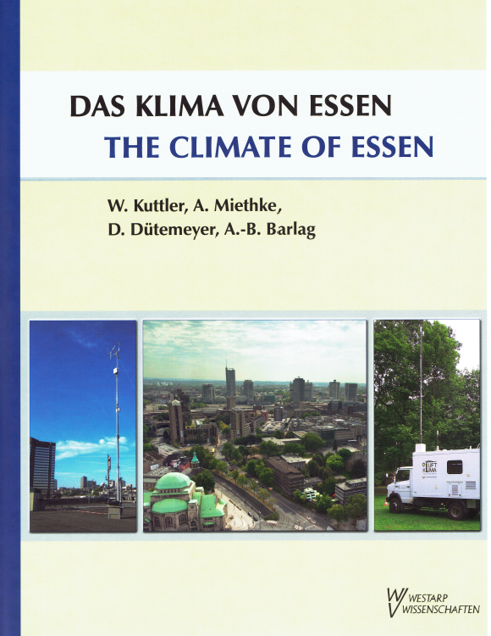
Besten Dank für Ihre Aufmerksamkeit
(wikutt@outlook.de)

Slide 43
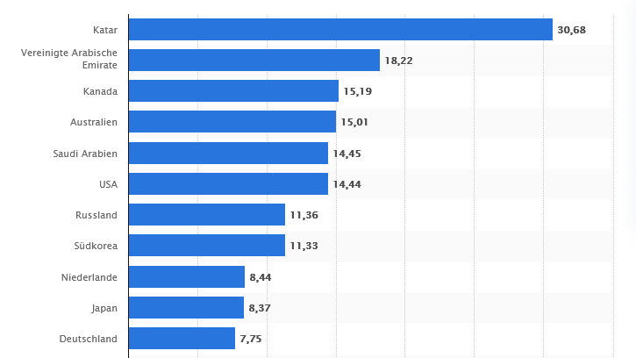
Prokopfemission an CO₂ in t/a (2021)
Katar
VAR
Kanada
Australien
Saudi Arabien
USA
Russland
Südkorea
Niederlande
Japan
Deutschland
(Quelle: statista)

